Slide 1
Khởi động

Slide 2
TIẾNG VIỆT 1

Slide 3
bút chì

Slide 4
ut
ưt
s
ut
sut
́

Slide 5
nứt nẻ
mứt dừa

Slide 8
λǼt

Slide 9
Bài
ap ăp âp
53
Nhận biết
1
ap
Mẹ đạp xe đưa Hà đến lớp.
Khắp phố tấp nập.
ăp
âp
âp
Notes:
Thầy cô nên chiếu slide lên rồi mới chỉnh nhé. Nhìn lệch vậy chứ chiếu lên mới biết ạ

Slide 10
Đọc
2
ap
ăp
âp
đ
ap
đap
.

Slide 11
So sánh
ap
p
ăp
p
âp
a
ă
p
â

Slide 12
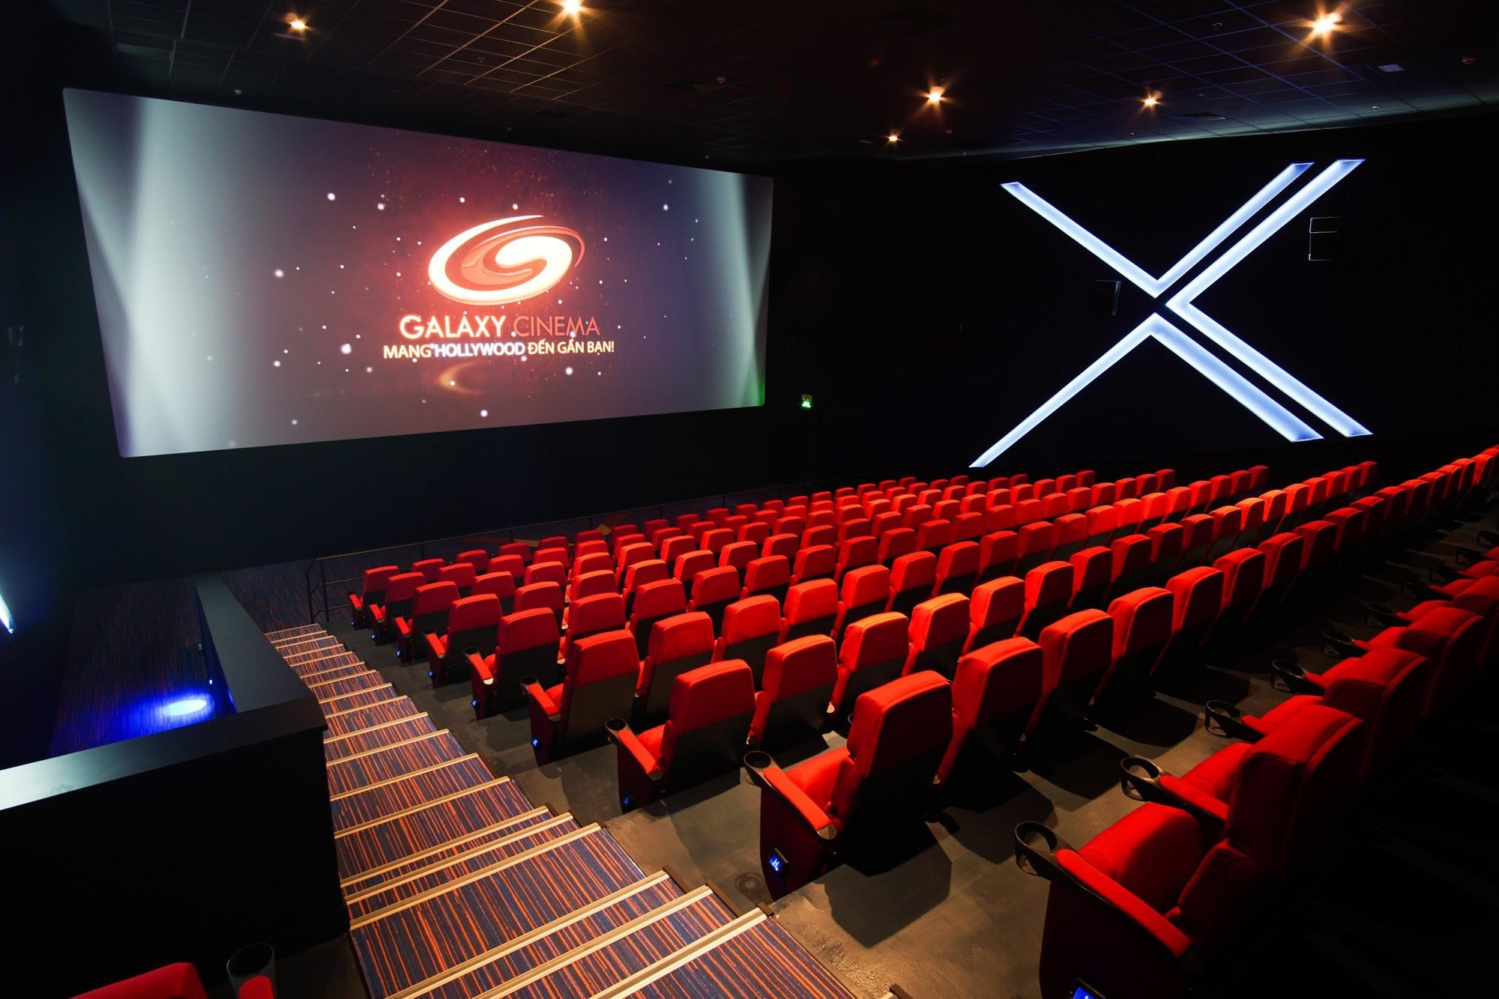
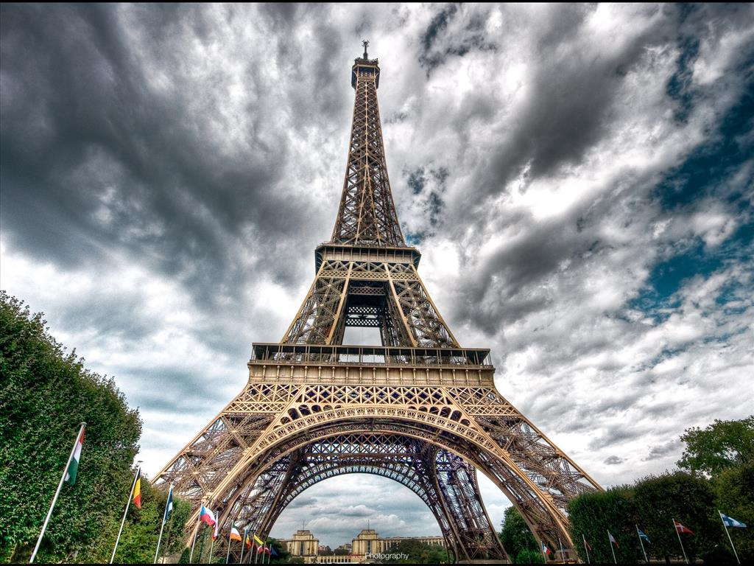
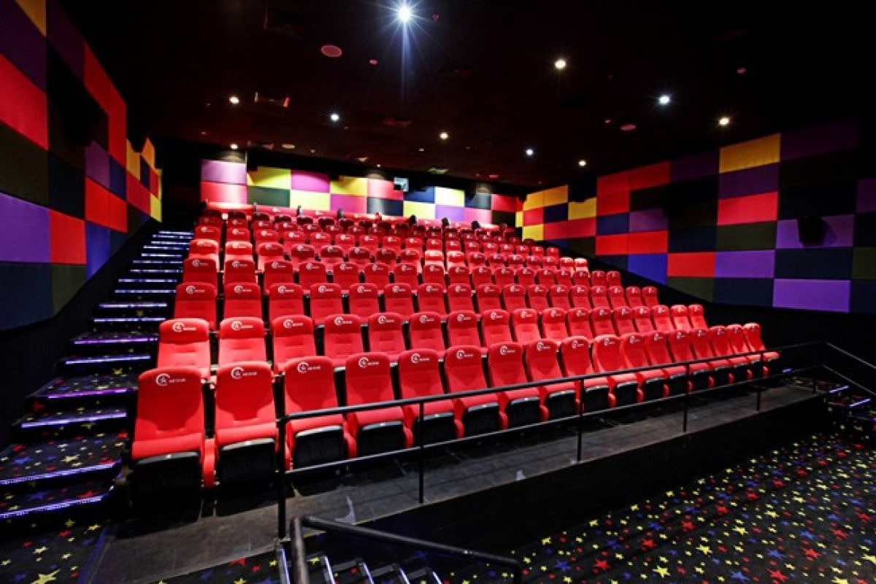
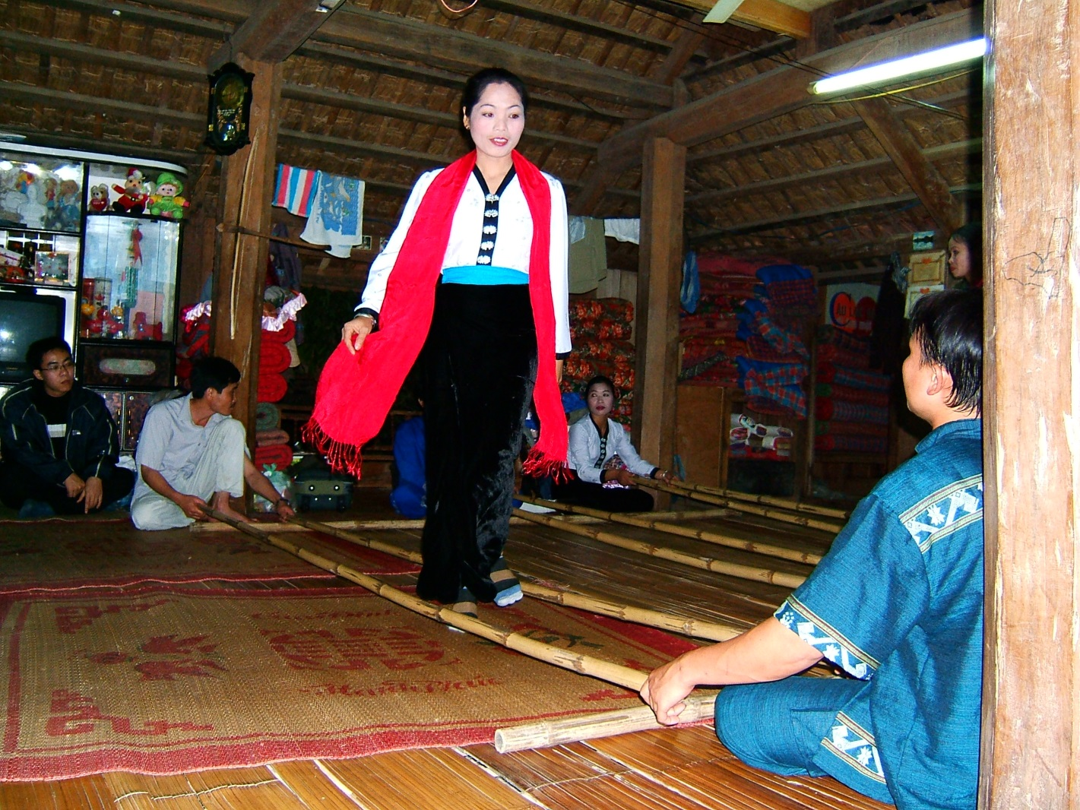
ap
ap
ap
rạp
sạp
tháp

Slide 13
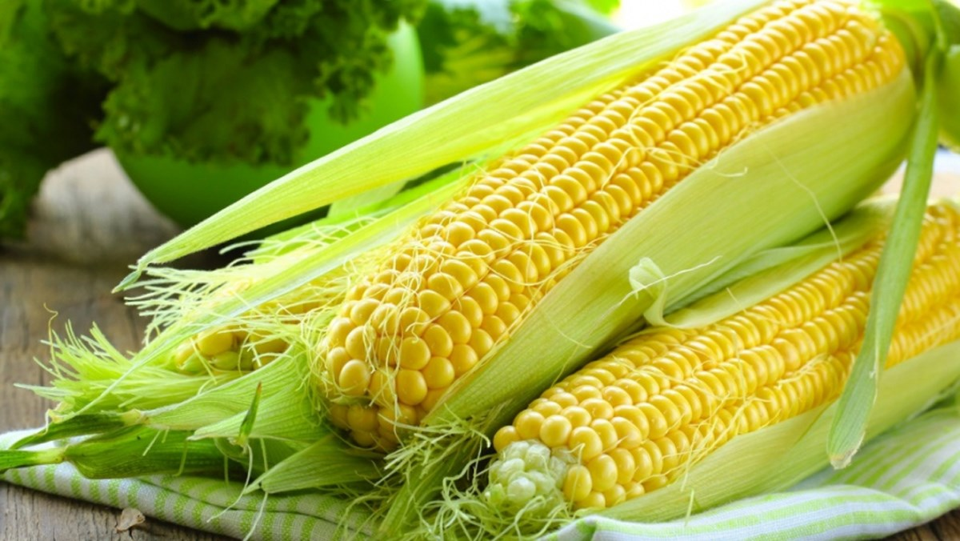
ăp
ăp
ăp
bắp
cặp
gặp

Slide 14
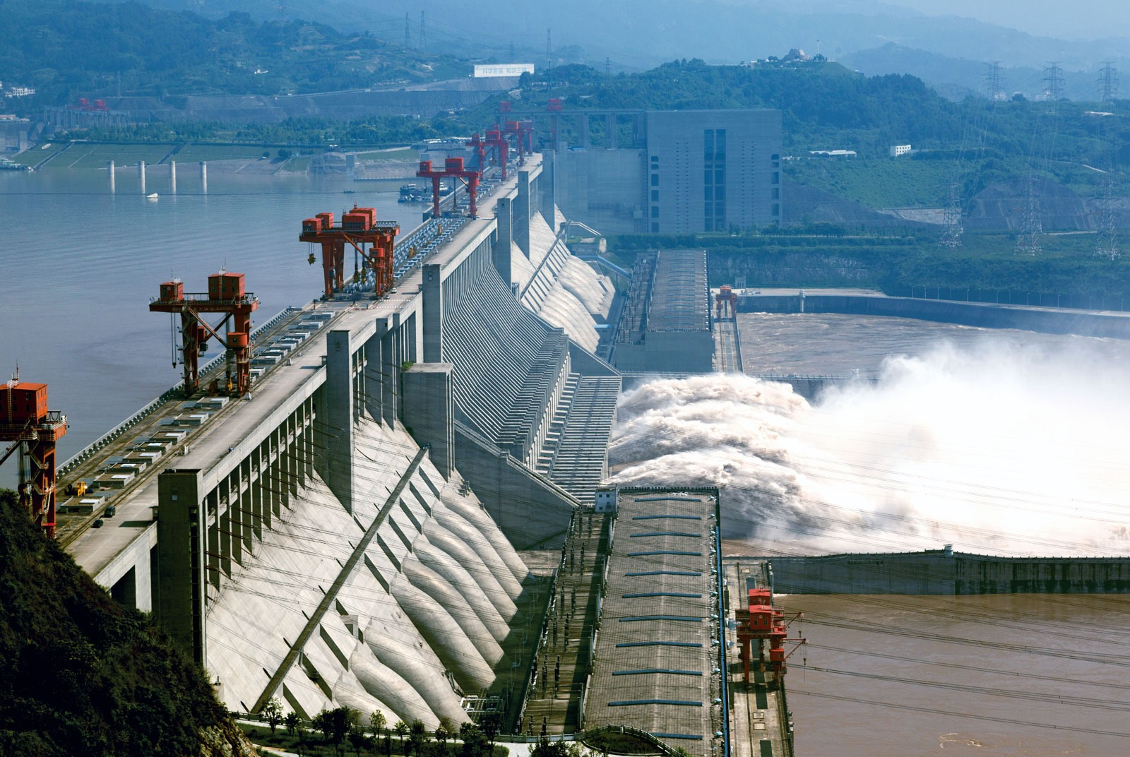
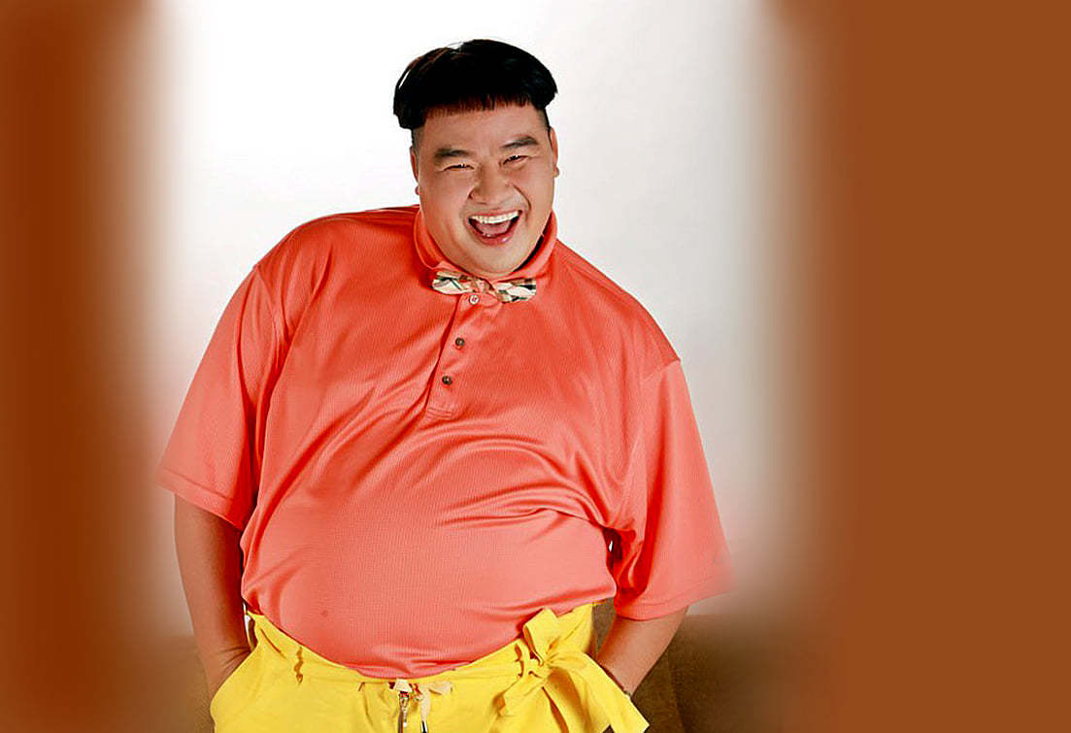
âp
âp
âp
đập
mập
nấp

Slide 15
ap
ap
ap
rạp
sạp
tháp
ăp
ăp
ăp
bắp
cặp
gặp
âp
âp
âp
đập
mập
nấp

Slide 16
Thư giãn nào!

Slide 17
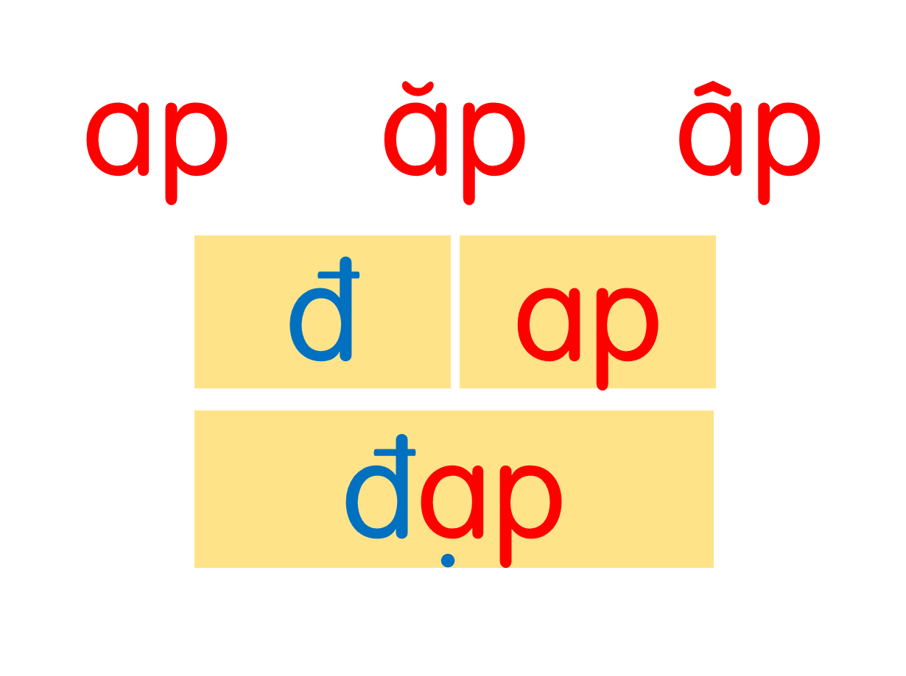
rạp
sạp
tháp
bắp
cặp
gặp
đập
mập
nấp
Notes:
Ôn lại

Slide 18
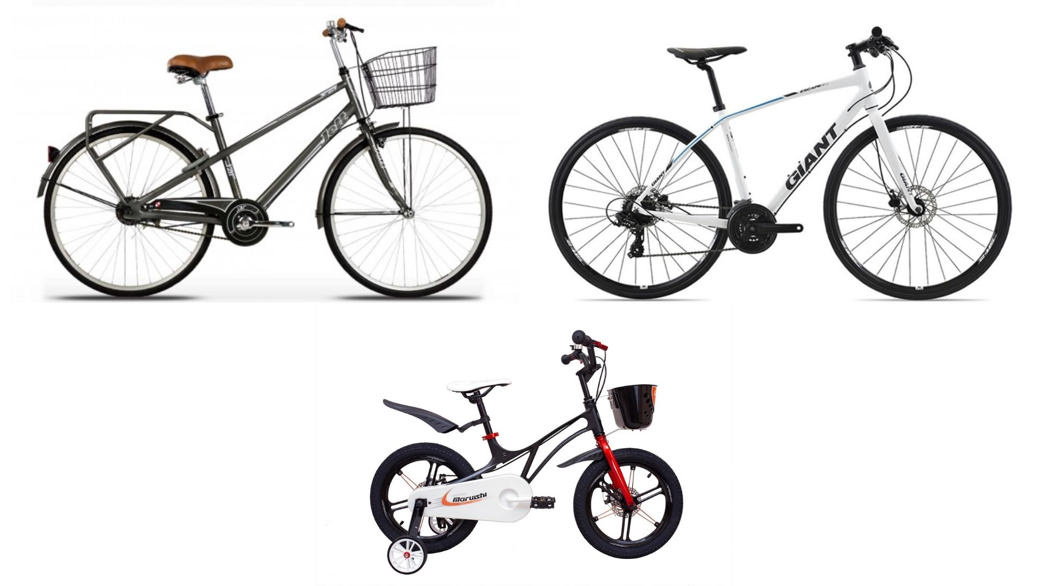
ap
xe đạp
Notes:
Hay còn gọi là CHIM ĐA ĐA

Slide 19
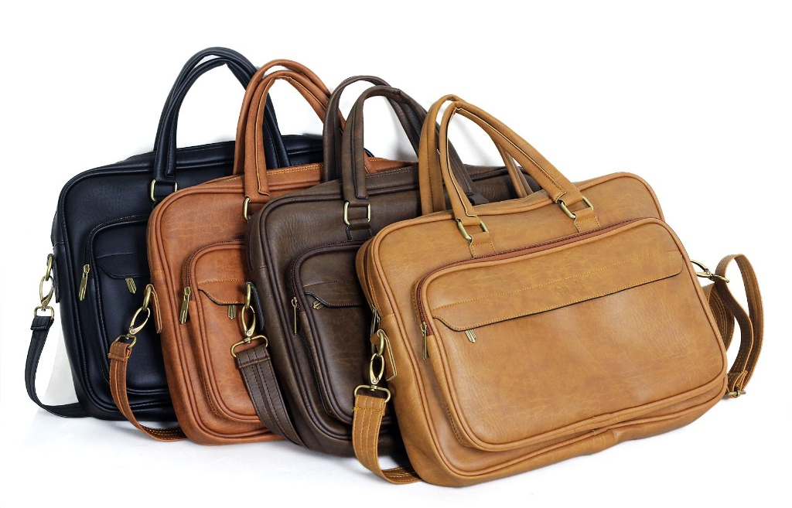
cặp da
ăp

Slide 20
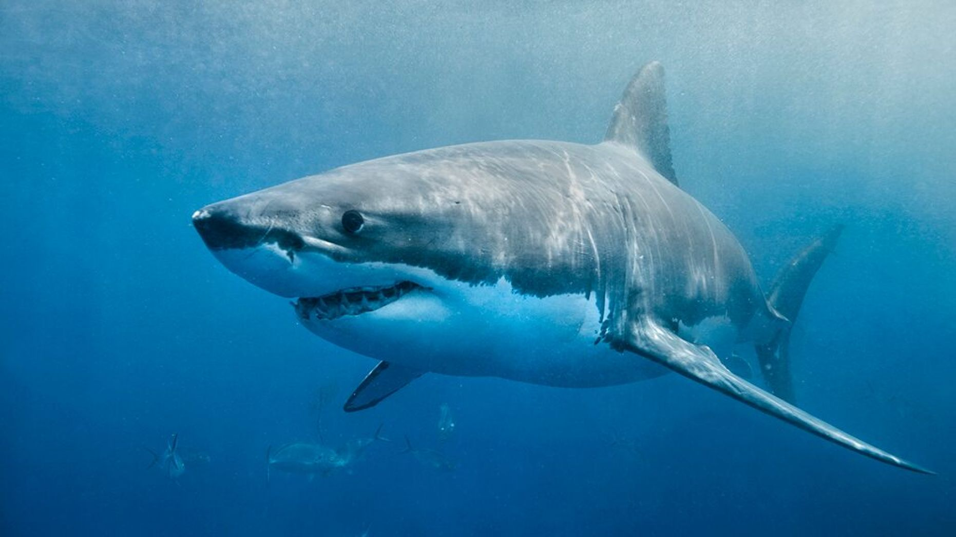
âp
cá mập

Slide 21
xe đạp
cặp da
cá mập

Slide 22
rạp
sạp
tháp
bắp
cặp
gặp
đập
mập
nấp
xe đạp
cặp da
cá mập
Notes:
Ôn lại

Slide 23
Hướng dẫn viết bảng
3
ap
ap

Slide 25
ăp
ăp

Slide 27
âp
âp

Slide 29
đạp
đạp

Slide 30
cặp
cặp

Slide 31
jập
jập

Slide 32
Viết vở
ap ap
ăp ăp

Slide 33
Viết vở
5
âp âp

Slide 34
cặp da

Slide 35
cặp da

Slide 36
cá jập

Slide 37
cá jập

Slide 39
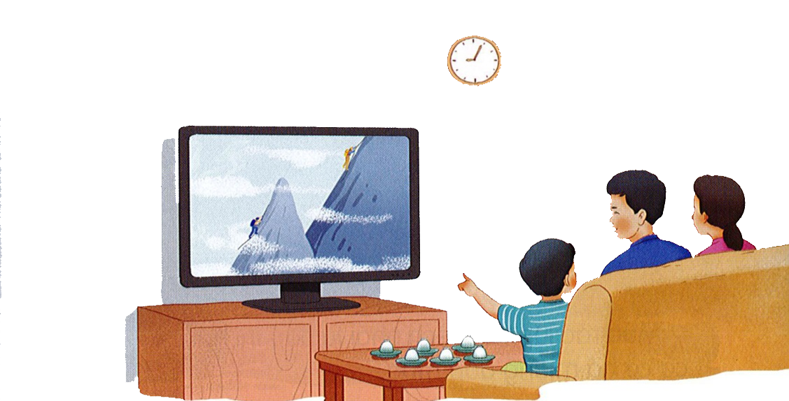
Đọc
4
1
2
Khi ngủ, tôi nằm im lìm, mặt đen sẫm. Thức dậy, tôi có thể đưa bạn chu du khắp nơi, khám phá thế giới hấp dẫn, đầy ắp màu sắc. Bạn có thể xem phim, nghe nhạc để có phút giây thư giãn, ấm áp. Tôi là ai?
3
4

Slide 40
khắp
hấp dẫn
đầy ắp
ấm áp
Notes:
Luyện luôn từ khó đọc nhé!

Slide 41
Khi ngủ, tôi nằm im lìm, mặt đen sẫm. Thức dậy, tôi có thể đưa bạn chu du khắp nơi, khám phá thế giới hấp dẫn, đầy ắp màu sắc. Bạn có thể xem phim, nghe nhạc để có phút giây thư gian, ấm áp. Tôi là ai?
Khi ngủ, “tôi” thế nào?
Thức dậy, tôi có thể làm gì?
Bạn có thể làm gì khi có “tôi”?
“Tôi” là ai?

Slide 42
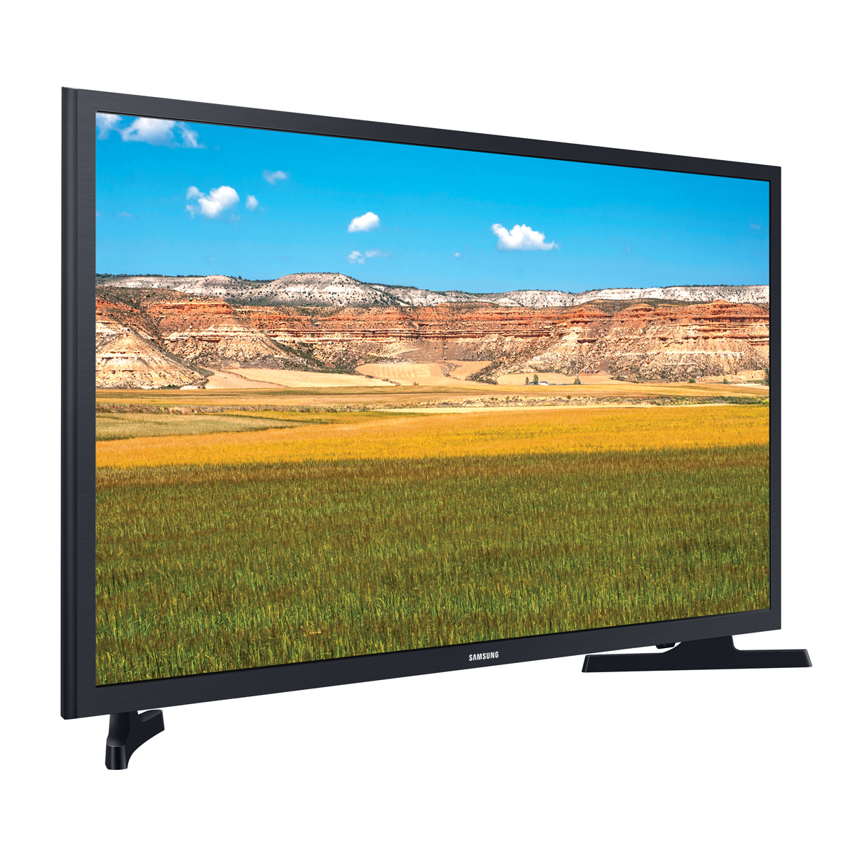
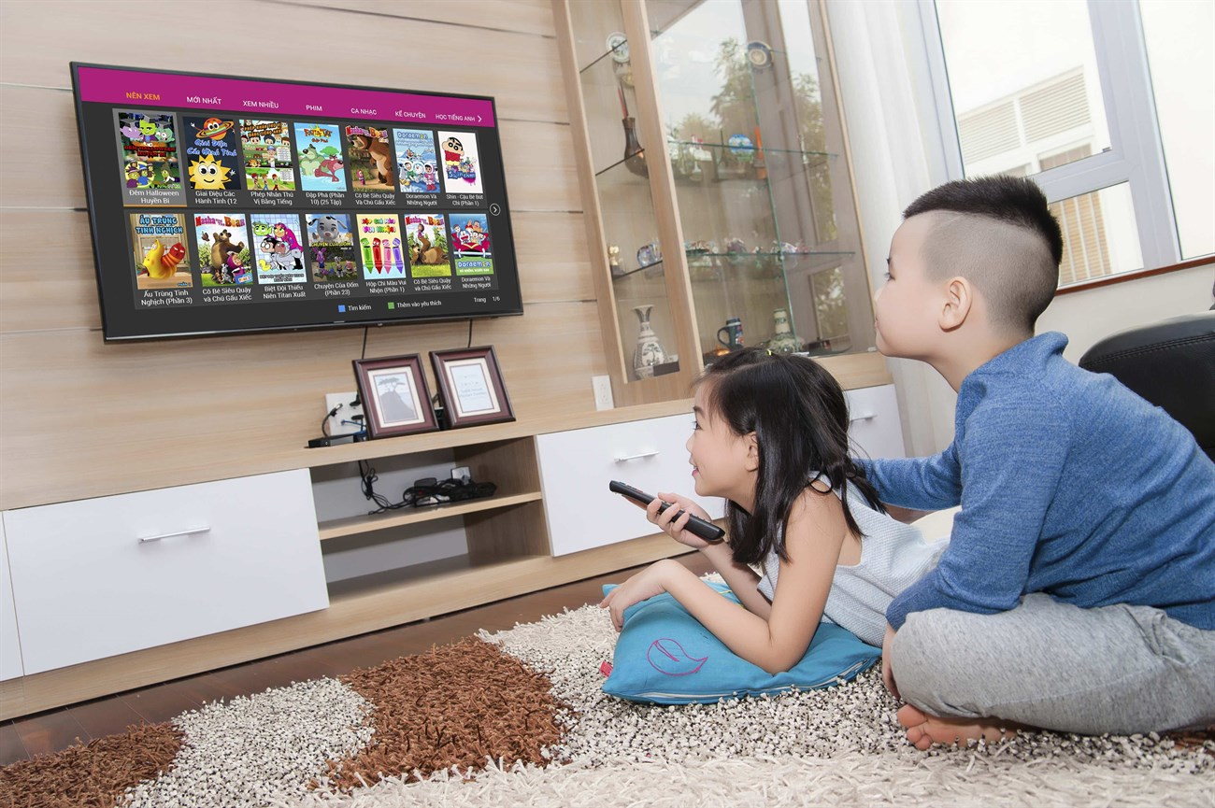

Slide 43
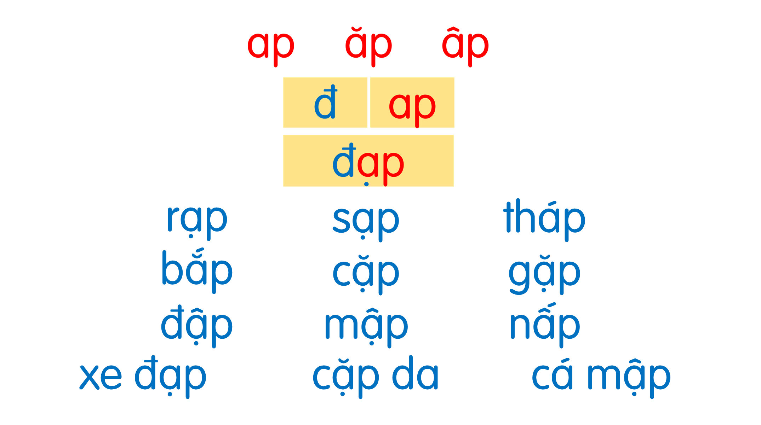
Khi ngủ, tôi nằm im lìm, mặt đen sẫm lại. Thức dậy, tôi có thể đưa bạn chu du khắp nơi, khám phá thế giới hấp dẫn, đầy ắp màu sắc. Bạn có thể xem phim, nghe nhạc để có phút giây thư gian, ấm áp. Tôi là ai?

Slide 44
Nói
5
Đồ vật quen thuộc

Slide 46
Khi ngủ, tôi nằm im lìm, mặt đen sẫm lại. Thức dậy, tôi có thể đưa bạn chu du khắp nơi, khám phá thế giới hấp dẫn, đầy ắp màu sắc. Bạn có thể xem phim, nghe nhạc để có phút giây thư gian, ấm áp. Tôi là ai?

Slide 47
Dặn dò

